Slide 1
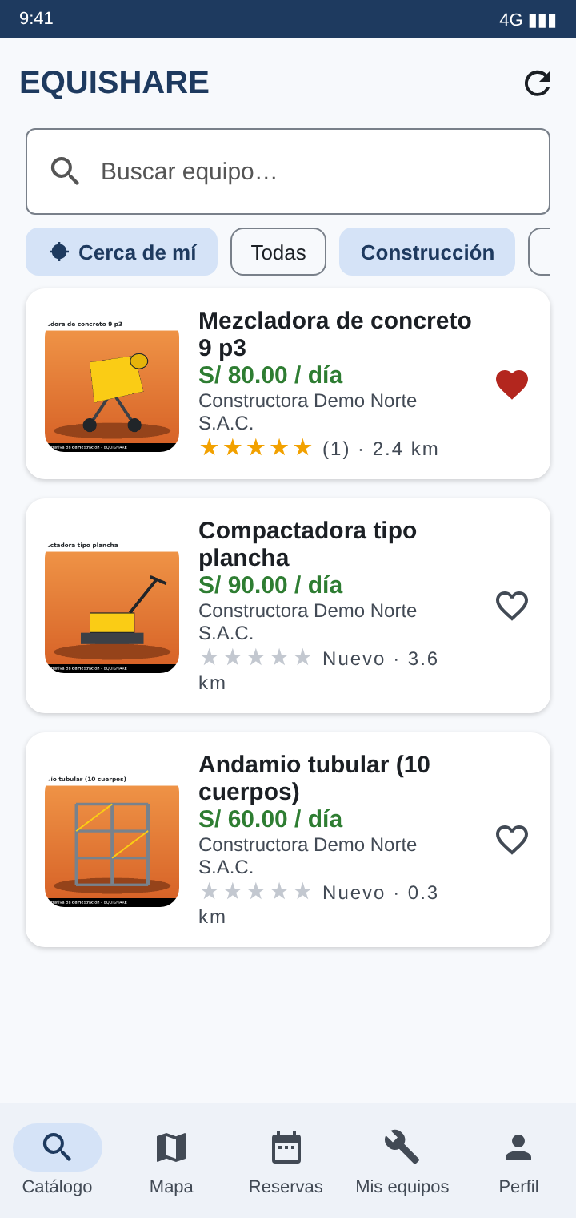

EQUISHARE
DESARROLLO DE APLICACIONES MÓVILES · INFORME DE AVANCE AL CIERRE DE LA SEMANA 10 DE 13
Aplicación Android para el alquiler compartido de equipos entre pymes de Trujillo, alineada al ODS 12
Autores: Aliaga Hilario, M. · Aspiros Bermúdez, D. · Chuquizuta Risco, E. · Muñoz Clavijo, B. · Sabroso Abanto, E. · Terrones Miranda, A. · Torres Calle, R.
Docente: Tumba Burgos, Victor Piero Milcar
Universidad Privada del Norte · Facultad de Ingeniería · Trujillo, 2026-2
Notes:
[Presenta: Mariano Aliaga · 0:30] Buenos días. Somos el equipo EQUISHARE. Presentamos el avance al cierre de la semana 10 de 13, con la semana 11 en curso: una aplicación Android nativa que permite a las pymes de Trujillo alquilarse equipos entre sí, como mezcladoras, andamios o equipos de sonido, para aprovechar activos que hoy pasan la mayor parte del tiempo sin uso. La exposición dura 30 minutos e incluye una demostración en vivo.

Slide 2
Agenda
1
2
3
4
5
Problema y ODS 12
Análisis y propuesta
Herramientas y metodología
Diseño y arquitectura
Implementación y pruebas
Contexto, cifras y metas del ODS 12
Ishikawa, pregunta, antecedentes, propuestas y objetivos
Scrum, tecnologías, restricciones y backlog
Prototipos, flujo de pantallas, arquitectura y MVVM
Persistencia, API REST, Firebase, Maps, pruebas, ética y demo
Aliaga
Aspiros · Chuquizuta
Chuquizuta · Muñoz
Sabroso
Terrones · Torres
Notes:
[Presenta: Mariano Aliaga · 0:30] La exposición sigue cinco bloques que corresponden a las secciones del informe. Primero el problema y su relación con el ODS 12; luego el análisis con el diagrama de Ishikawa, los antecedentes y las propuestas; después las herramientas y la metodología; el diseño y la arquitectura; y finalmente la implementación, las pruebas y una demostración en vivo. Debajo de cada bloque figura quién lo expone.

Slide 3
Equipos ociosos en un país de mypes
El problema
¿Por qué una app Android?
99,1 %
de 2 346 592 empresas formales del Perú son mypes (2024)
95,9 %
de los hogares peruanos tiene al menos un celular (II trim. 2026)
123 162
mypes formales en La Libertad, el 5,3 % del país
90,2 %
de quienes usan internet acceden desde el celular
≈ 75 %
del tiempo permanecen sin uso las grúas en los patios de obra (Sharemac)
85,64 %
de cuota de Android en el Perú (septiembre de 2026)
Fuentes: Agencia Andina (2025); Constructor University (2019); INEI (2026); StatCounter (2026).
Notes:
[Presenta: Mariano Aliaga · 1:00] El Perú cerró 2024 con 2 346 592 empresas formales y el 99,1 % son mypes; La Libertad concentra 123 162. Las pymes de construcción, eventos y servicios técnicos usan equipos de forma intermitente: compran mezcladoras o generadores que pasan gran parte del tiempo parados. Sharemac, una plataforma alemana, reporta que las grúas permanecen sin uso cerca del 75 % del tiempo. En Trujillo, el alquiler entre empresas se resuelve por llamadas y contactos personales; este diagnóstico es preliminar y lo validaremos con una encuesta. A la derecha, por qué elegimos el canal móvil: casi todos los hogares tienen celular, la mayoría accede a internet desde él y Android supera el 85 % del mercado.

Slide 4

Alineamiento con el ODS 12
12
Meta 12.2
Un equipo que ya existe se usa más días en lugar de quedar ocioso.
Uso eficiente de los recursos
Producción y consumo responsables
Meta 12.5
Alquilar en vez de comprar prolonga la vida útil y evita fabricar activos que no se usarían.
Reducir desechos por reutilización
Meta 12.6
Las pymes incorporan el préstamo entre empresas como práctica habitual y medible.
Prácticas sostenibles en las empresas
Curtis y Mont (2020): la economía colaborativa no es sostenible por defecto; debe aprovechar capacidad ociosa existente y priorizar el acceso temporal sobre la propiedad. Fuente de metas: United Nations (s. f.).
Notes:
[Presenta: Mariano Aliaga · 1:30] El proyecto se vincula con el ODS 12, producción y consumo responsables, a través de tres metas. La 12.2 busca el uso eficiente de los recursos: un equipo que ya existe trabaja más días. La 12.5 apunta a reducir desechos mediante la reutilización: alquilar en lugar de comprar prolonga la vida útil del equipo. La 12.6 alienta a las empresas a adoptar prácticas sostenibles. Curtis y Mont advierten que la economía colaborativa no es sostenible por defecto; por eso el diseño de EQUISHARE se basa en equipos ya existentes y en el acceso temporal por días, no en la compra.

Slide 5
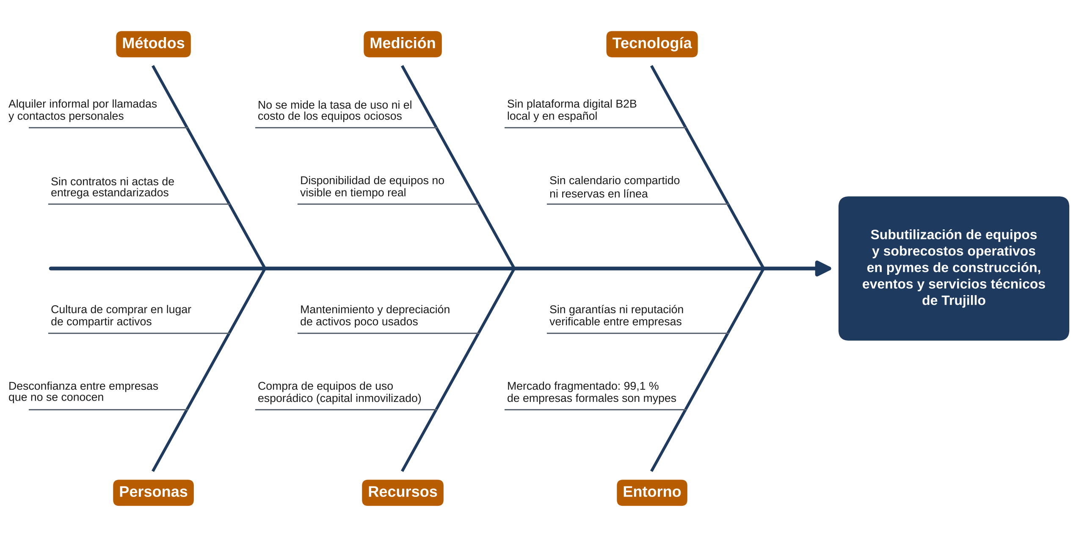
Causas de la subutilización de equipos
Elaboración propia a partir del análisis del equipo, Benoit et al. (2025), Constructor University (2019) y Agencia Andina (2025).
Notes:
[Presenta: Diego Aspiros · 1:30] Para identificar las causas usamos el diagrama de Ishikawa con seis categorías adaptadas a servicios. En métodos, el alquiler se coordina por llamadas y sin contratos estándar. En medición, nadie registra la disponibilidad real de los equipos. En tecnología, no existe una plataforma local en español. En personas, falta confianza entre empresas que no se conocen. En recursos, se compran equipos que se usan pocos días. Y en el entorno, la conectividad en obra es irregular. El efecto es la subutilización de equipos y sobrecostos operativos para las pymes.

Slide 6





Pregunta de investigación
¿De qué manera una aplicación móvil Android de alquiler compartido de equipos entre empresas puede contribuir a reducir la subutilización de equipos y los sobrecostos operativos de las pymes de construcción, eventos y servicios técnicos de Trujillo en 2026?
PE1
PE2
PE3
PE4
PE5
Publicar y encontrar equipos sin depender de llamadas
Evitar reservas duplicadas y ver la disponibilidad real
Generar confianza y transparentar los costos
Ubicar equipos cercanos a la obra o al evento
Seguir siendo útil sin conexión y proteger los datos
Notes:
[Presenta: Diego Aspiros · 1:00] Del análisis surge la pregunta general que se muestra en pantalla. La desagregamos en cinco problemas específicos: cómo publicar y encontrar equipos sin llamadas; cómo evitar reservas duplicadas; cómo generar confianza y transparentar los costos; cómo ubicar equipos cercanos; y cómo mantener la app útil con conectividad limitada protegiendo los datos. Cada problema específico se relaciona con un objetivo específico y con historias de usuario del backlog.

Slide 7
Antecedentes académicos
Benoit et al. (2025)
Goswami y Arputham (2026)
Rathnayake et al. (2024)
Journal of Business Research
Operations and Supply Chain Innovation
Actas de ARCOM
Economía colaborativa B2B: activos ociosos, acceso temporal y plataforma especializada.
Plataforma de dos lados para equipos de construcción; rapidez, precio y disponibilidad.
Equipos y máquinas son el recurso más compartido; faltan información e idiomas.
Curtis y Mont (2020)
ter Huurne et al. (2017)
Roque Mayo y Minchán Huamán (2025)
Journal of Cleaner Production
Journal of Consumer Behaviour
UPN, tesis de licenciatura
Condiciones de diseño para que compartir sea sostenible.
La confianza depende de reputación, plataforma e interacción (45 artículos).
App Android con Firebase y Scrum en Cajamarca; mejora significativa (Wilcoxon).
Notes:
[Presenta: Diego Aspiros · 1:00] Seis antecedentes sustentan la propuesta. Benoit y colegas definen la economía colaborativa entre empresas, de donde tomamos los dos roles por empresa. Goswami y Arputham proponen una plataforma de dos lados para equipos de construcción. Rathnayake y colegas encuentran que los equipos y máquinas son el recurso más compartido y que las plataformas tienen vacíos de información e idioma. Curtis y Mont dan las condiciones de sostenibilidad. Ter Huurne y colegas explican de qué depende la confianza, lo que justifica calificaciones, verificación del RUC y reglas transparentes. Y un antecedente local de la UPN respalda el uso de Scrum y Firebase.

Slide 8

El modelo funciona a escala, pero no aquí
EquipmentShare
Yard Club
FLOOW2
Sharemac
373
US$ 120 M
B2B
32 000+
sedes en EE. UU.; empezó como mercado para compartir equipos (Y Combinator 2015)
en transacciones en 2016 con 2 500 contratistas; adquirido por Caterpillar en 2017
mercado europeo para compartir equipos y personal entre empresas
máquinas en la plataforma, con comisión de 4 % a 8 % por transacción
Todos operan en mercados de alto volumen y en inglés o alemán: queda espacio para una solución local, en español y orientada a pymes.
Fuentes: Tan (2026); Lawler (2017); Ellen MacArthur Foundation (2021); Constructor University (2019).
Notes:
[Presenta: Diego Aspiros · 1:00] En la industria, EquipmentShare nació como mercado para compartir equipos y hoy tiene 373 sedes en Estados Unidos. Yard Club movió 120 millones de dólares en 2016 y Caterpillar lo compró en 2017. En Europa operan FLOOW2 y Sharemac, esta última con más de 32 000 máquinas y comisiones de 4 % a 8 %. La conclusión es que el modelo es viable, pero estas plataformas están en mercados grandes y en otros idiomas. Ese es el espacio de EQUISHARE: una solución local, en español, para pymes.

Slide 9
Tres propuestas evaluadas
Seleccionada
P01 · Android nativa + API REST propia + Firebase
P02 · Aplicación web progresiva (PWA)
P03 · Android solo con Firebase
Kotlin, Compose y MVVM; Retrofit hacia Node.js/Express; Room y DataStore; Firebase Auth y Firestore; Google Maps.
Sitio responsivo instalable con el mismo catálogo y flujo de reservas.
Propuesta original del equipo: Firestore, Storage y Cloud Functions sin servidor propio.
A favor: Funciones nativas y modo sin conexión; reglas centralizadas y probadas en el servidor; cumple los requisitos académicos del proyecto.
A favor: Un solo código para Android, iOS y escritorio.
A favor: Menos infraestructura; tiempo real incorporado.
En contra: Dos proyectos que mantener; excluye por ahora a iOS (≈ 14 %).
En contra: Menor integración nativa y offline; no desarrolla Kotlin, Compose, Room ni Retrofit.
En contra: Cloud Storage exige el plan Blaze desde 2024; reglas dispersas; no usa API REST con Retrofit.
Fuentes: StatCounter (2026); Firebase (s. f.-b).
Notes:
[Presenta: Erick Chuquizuta · 1:30] Evaluamos tres propuestas con el mismo modelo de negocio. La 01, seleccionada, es una app Android nativa con API REST propia y Firebase: aprovecha GPS, cámara y modo sin conexión, concentra las reglas en un servidor que podemos probar y cumple los requisitos académicos del proyecto. La 02, una PWA, tiene un solo código, pero pierde integración nativa y no desarrolla las competencias técnicas que requiere el proyecto. La 03 era nuestra propuesta original solo con Firebase; la descartamos porque desde 2024 Cloud Storage exige el plan de pago Blaze y porque no consume una API REST con Retrofit. De ella conservamos Firebase para autenticación y Firestore.

Slide 10
Objetivos
OE1
Especificar backlog, 8 reglas de negocio y requisitos no funcionales
Objetivo general
Desarrollar una app Android con arquitectura MVVM, integrada con una API REST propia, Firebase y Google Maps, que permita a las pymes de Trujillo publicar, buscar y reservar equipos subutilizados, para reducir sobrecostos y usar los recursos de forma eficiente (ODS 12).
OE2
Diseñar MVVM, modelo de datos, contrato JSON y flujo de pantallas
OE3
Implementar interfaz y navegación en Compose con validaciones
OE4
Persistencia local con Room y DataStore (patrón Repository)
OE5
API REST con CRUD consumida con Retrofit y manejo de estados
OE6
Integrar Firebase Auth, Firestore y Google Maps con privacidad
OE7
Verificar el 100 % de las reglas con pruebas automatizadas
Notes:
[Presenta: Erick Chuquizuta · 1:00] El objetivo general es desarrollar la aplicación Android con MVVM, integrada con nuestra API, Firebase y Google Maps, para que las pymes publiquen, busquen y reserven equipos subutilizados. Los siete objetivos específicos siguen el orden de construcción del producto: requisitos, diseño, interfaz, persistencia local, API REST con Retrofit, servicios de Firebase y Maps, y verificación con pruebas automatizadas. En resultados veremos el estado de cada uno al cierre de la semana 10.

Slide 11
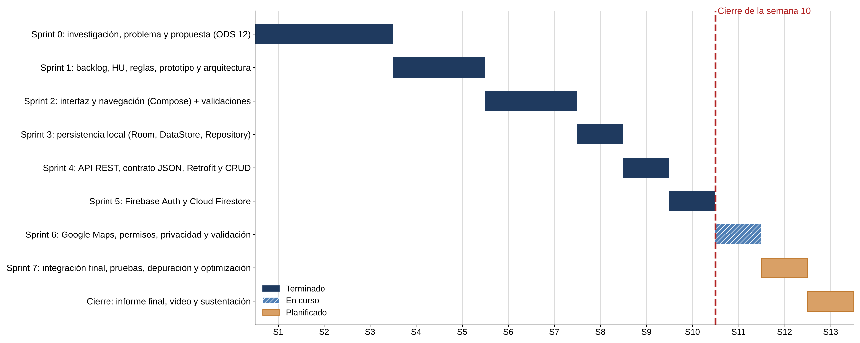
Scrum en 13 semanas
Sprints 0–5 terminados
Semanas 1–10: investigación, backlog, UI, Room, API y Firebase
Sprint 6 en curso · Sprint 7
S11: Google Maps y validación · S12: integración final y pruebas
Cierre
Semana 13: informe final, video y sustentación
Notes:
[Presenta: Erick Chuquizuta · 1:30] Elegimos Scrum frente a XP y Mobile-D porque permite organizar el trabajo en sprints cortos alineados con los módulos funcionales del proyecto. El proyecto dura 13 semanas. Los sprints 0 a 5 ya están terminados: investigación, backlog y prototipos, interfaz y navegación, persistencia local, API REST y Firebase. El sprint 6, en la semana 11, está en curso: Google Maps, permisos, privacidad y validación funcional. En la semana 12, el sprint 7 se dedica a la integración final, las pruebas funcionales, la depuración y la optimización, y la semana 13 es el cierre. La validación de fotos con Machine Learning, las notificaciones, los pagos simulados y el panel administrativo quedan como trabajo futuro. Cada sprint tiene planificación, revisión en GitHub y retrospectiva.

Slide 12







Tecnologías seleccionadas
Kotlin 2.0.21 + Jetpack Compose
MVVM + StateFlow
Room 2.6.1 + DataStore 1.1.1
Retrofit 2.11 + OkHttp 4.12
Material 3, Navigation Compose; minSdk 26, targetSdk 35
ViewModel con un estado único por pantalla
Caché local y preferencias; patrón Repository
Cliente HTTP con token en la cabecera
Node.js 20 + Express 5
Firebase Auth + Firestore
Maps Compose + Fused Location
Git, GitHub y pruebas
API REST con 21 operaciones y OpenAPI 3.0.3
Inicio de sesión, favoritos y consentimiento
Mapa de equipos y búsqueda por cercanía
node:test + supertest; JUnit en la app
Notes:
[Presenta: Brayan Muñoz · 1:00] Este es el stack. En la app: Kotlin con Jetpack Compose y Material 3, la arquitectura MVVM con StateFlow, Room y DataStore para trabajar sin conexión, y Retrofit con OkHttp para consumir la API. En el servidor: Node.js con Express 5. Firebase Authentication maneja el inicio de sesión y Firestore guarda favoritos y el consentimiento. Google Maps y el proveedor de ubicación de Google Play muestran los equipos cercanos. Todo es gratuito durante el desarrollo. Las versiones exactas están en el informe y en el repositorio.

Slide 13





Restricciones realistas y decisiones
Conectividad
Seguridad
Privacidad
Offline-first: catálogo y reservas desde Room, aviso «Sin conexión» y recarga al volver la red.
El servidor verifica el token de Firebase y revalida todas las reglas; HTTPS en producción.
Consentimiento sin casilla premarcada; ubicación opcional; selector de fotos sin permisos amplios.
Accesibilidad
Rendimiento
Uso responsable
Contraste ≥ 4,5:1, objetivos táctiles de 48 dp y errores en texto, no solo en color.
Listas perezosas, búsqueda con espera de 400 ms e imágenes reducidas a 1 600 px.
Planes gratuitos, fotos comprimidas y ubicación de prioridad balanceada, sin rastreo en segundo plano.
Notes:
[Presenta: Brayan Muñoz · 1:00] La propuesta considera restricciones reales. Por la conectividad irregular en obra, la app es offline-first. En seguridad, el servidor no confía en el cliente: verifica el token y revalida cada regla. En privacidad, el consentimiento empieza sin marcar y la ubicación es opcional. En accesibilidad seguimos las pautas WCAG y de Android. En rendimiento, usamos listas perezosas y una espera de 400 milisegundos en la búsqueda. Y en uso responsable de recursos, comprimimos fotos y evitamos el rastreo en segundo plano para ahorrar datos y batería.

Slide 14
Product Backlog y reglas de negocio
16
historias de usuario (107 puntos)
RN-01
RN-02
RUC válido (módulo 11) para operar
Sin reservas que se crucen en fechas
12
implementadas al cierre de la semana 10
RN-03
RN-04
Comisión del 12 % a cargo del arrendador
Foto validada: formato, peso y resolución
1
parcial: fotos (fase 1 lista; ML a futuro)
RN-05
RN-06
Calificación 1–5 hasta 48 h tras devolver
Promedio < 3,0 tras 5 reseñas → revisión
3
como trabajo futuro (avisos, pagos y panel)
RN-07
RN-08
Reservar con 24 h de anticipación
Cancelar con < 12 h: penalidad del 20 %
Cada regla se valida en el servidor y se refleja en la app; los criterios de aceptación (Dado / Cuando / Entonces) están en el Anexo 2 del informe.
Notes:
[Presenta: Brayan Muñoz · 1:30] El Product Backlog tiene 16 historias de usuario y 107 puntos. Doce están implementadas, entre ellas la del mapa, que está en curso de validación. La de validación de fotos tiene lista su primera fase basada en reglas, y su segunda fase con Machine Learning queda como trabajo futuro, igual que otras tres historias: notificaciones, pagos y panel administrativo. A la derecha están las ocho reglas de negocio: verificación del RUC con el algoritmo módulo 11, prevención de reservas cruzadas, comisión del 12 % que paga el arrendador, validación de la foto, calificaciones dentro de 48 horas, revisión automática de equipos mal calificados, 24 horas de anticipación y penalidad del 20 % por cancelar tarde. Todas se validan en el servidor.

Slide 15
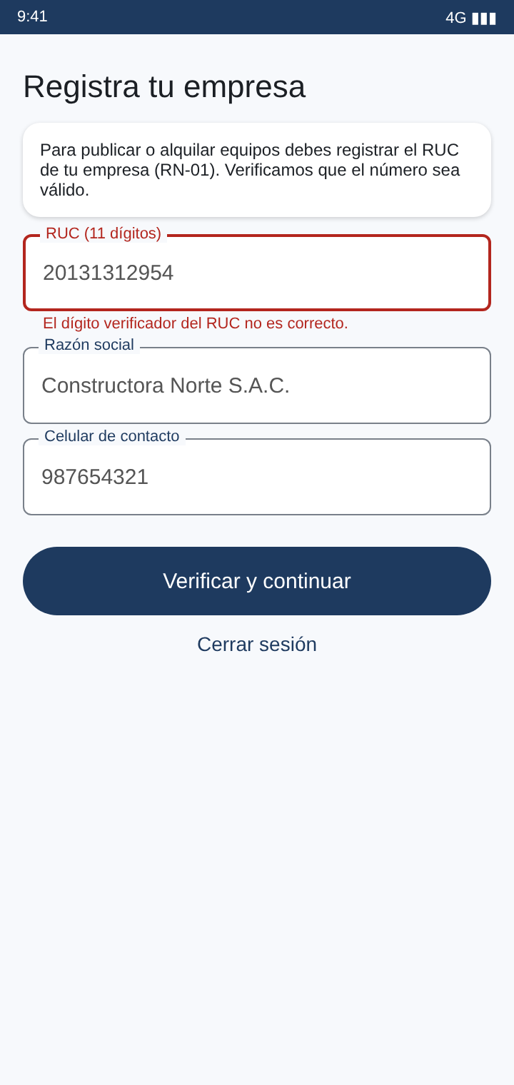
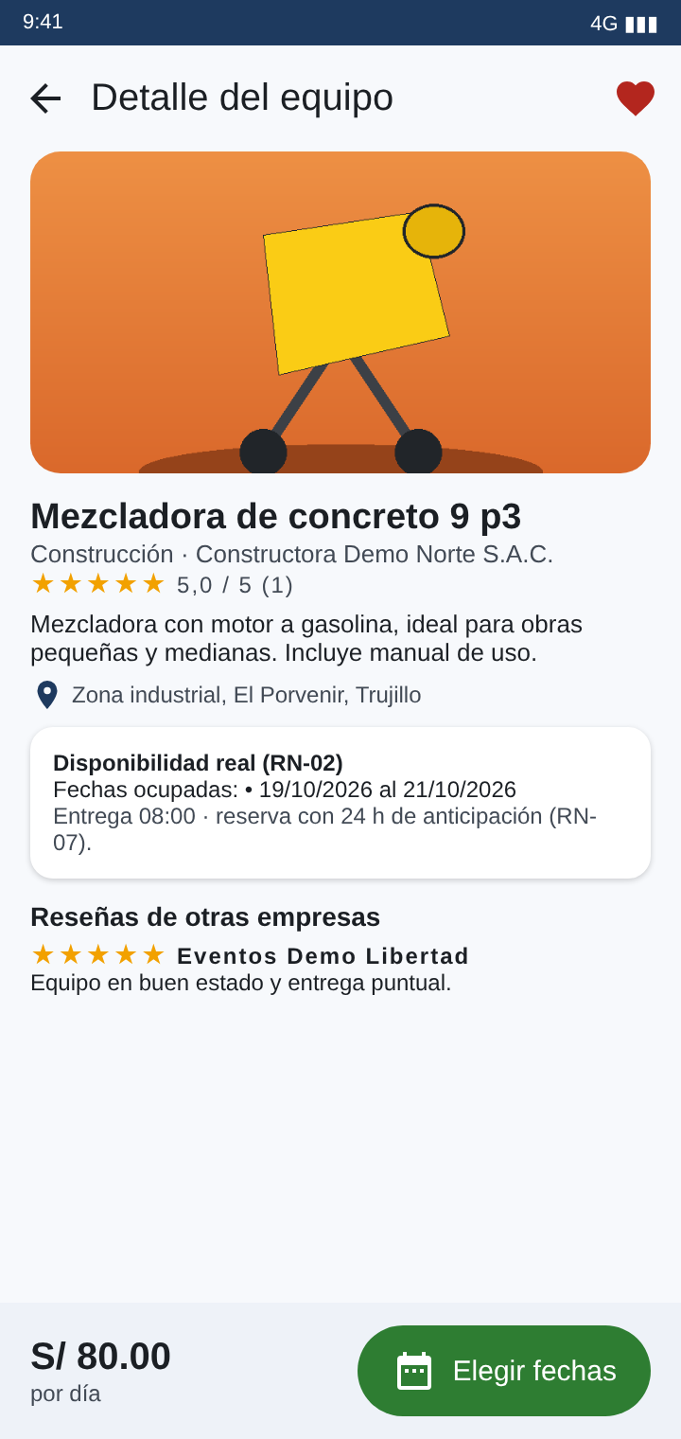
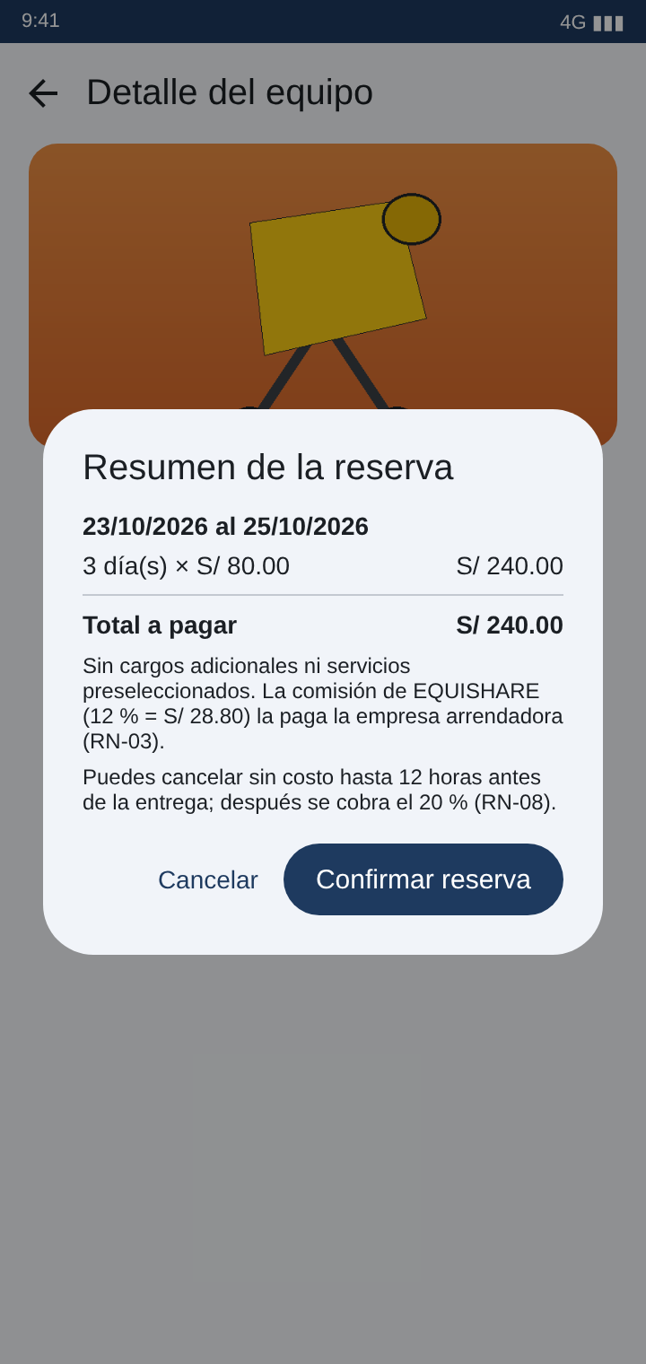
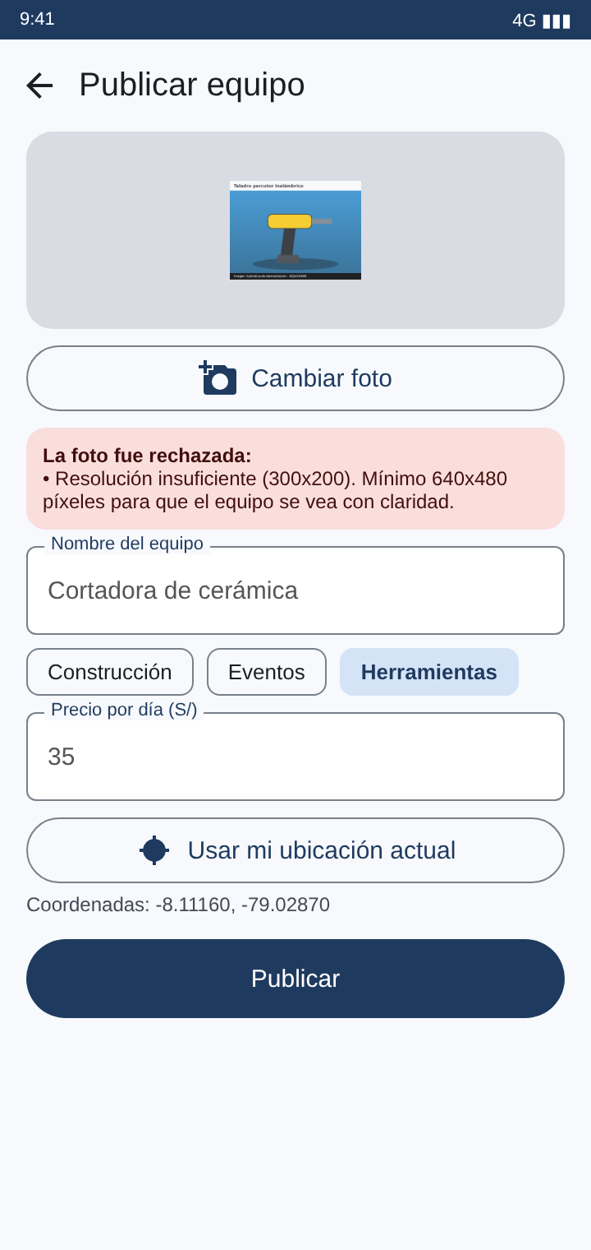
Prototipos de alta fidelidad
Registro con RUC
Catálogo
Detalle del equipo
Resumen de costos
Publicar equipo
Datos de demostración ficticios. Las pantallas de reservas y mapa sin conexión se muestran en la demostración.
Notes:
[Presenta: Eduardo Sabroso · 1:00] Estos son algunos prototipos de alta fidelidad con la paleta de la marca. El registro valida el RUC en el momento y explica el error en texto. El catálogo permite buscar, filtrar por categoría y activar «Cerca de mí». El detalle muestra la disponibilidad real y las reseñas. Antes de confirmar, el resumen muestra días, total, comisión y política de cancelación. Y al publicar, si la foto no cumple, la app explica exactamente por qué fue rechazada. Los datos son ficticios.

Slide 16
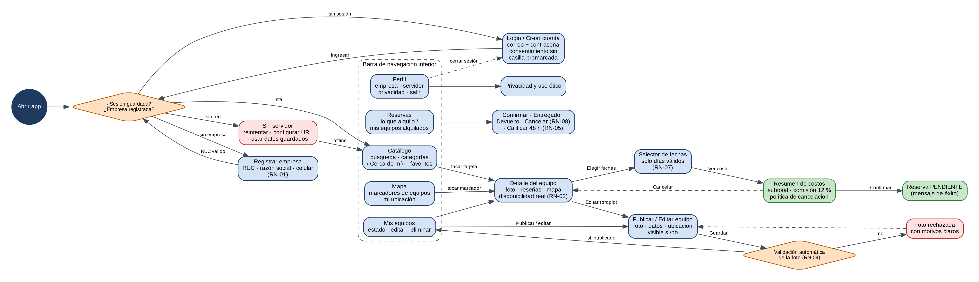
Flujo de pantallas y navegación
Inicio
Sin servidor configurado → ajuste de URL; sin sesión → inicio de sesión o registro.
Perfil de empresa
Sin RUC verificado → «Registra tu empresa» antes de usar la app (RN-01).
App principal
5 pestañas: Catálogo, Mapa, Reservas, Mis equipos y Perfil; 11 pantallas en total.
Notes:
[Presenta: Eduardo Sabroso · 1:00] El diagrama muestra el flujo completo. Al abrir la app se comprueba si hay un servidor configurado y una sesión activa. Si la empresa no ha verificado su RUC, primero debe registrarla, por la regla RN-01. Luego entra a la aplicación principal con cinco pestañas: catálogo, mapa, reservas, mis equipos y perfil. Desde el catálogo se llega al detalle, a la cotización y a la reserva; desde mis equipos, a publicar y editar. Son 11 pantallas en total.

Slide 17
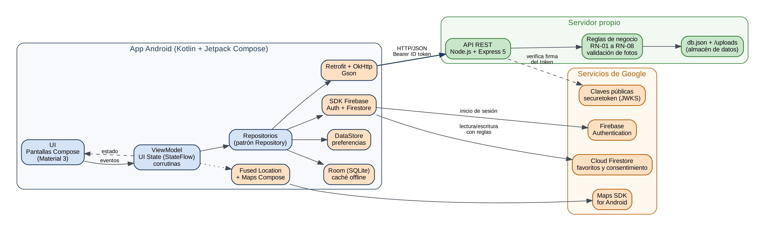
Arquitectura de la solución
App Android
Compose + MVVM + Repository; Room como fuente única de verdad; Retrofit con token.
API REST (Node.js)
Reglas de negocio, validación de fotos y verificación del token de Firebase.
Servicios de Google
Firebase Auth, Cloud Firestore, Maps SDK y ubicación de Google Play.
Notes:
[Presenta: Eduardo Sabroso · 1:00] La arquitectura tiene tres partes. La app Android, organizada en capas de interfaz, dominio y datos. La API REST en Node.js y Express, que recibe cada petición con el token de Firebase en la cabecera Authorization, verifica su firma con las claves públicas de Google, aplica las reglas de negocio y guarda los datos y fotos. Y los servicios de Google: Firebase Authentication y Firestore se usan directamente desde la app, y el mapa se dibuja con el SDK de Maps.

Slide 18
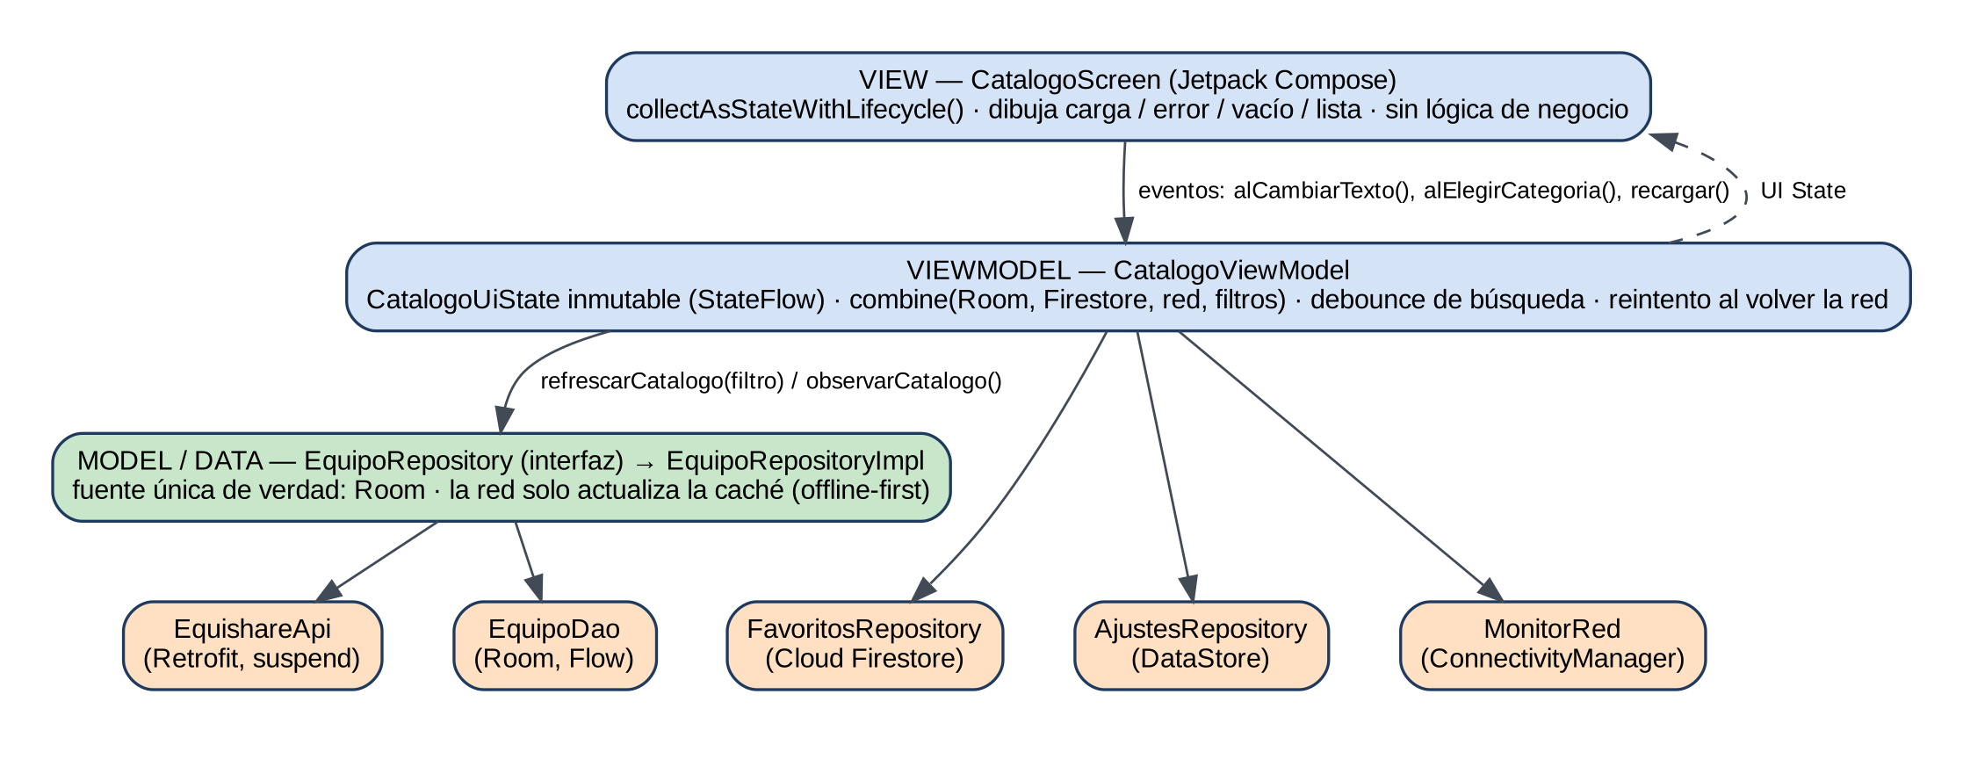




MVVM y estados de la interfaz
Cargando
Contenido
Vacío
Error
Sin conexión
Indicador y botones deshabilitados
Datos de Room o de la API
Mensaje y acción sugerida
Mensaje claro y «Reintentar»
Aviso y datos guardados
Notes:
[Presenta: Eduardo Sabroso · 1:00] Así se aplica MVVM en el catálogo. La pantalla solo dibuja un estado inmutable y envía eventos. El ViewModel combina en un único CatalogoUiState los datos de Room, los favoritos de Firestore, el estado de la red y los filtros. El repositorio decide cuándo consultar la API y siempre entrega los datos desde Room. Abajo están los cinco estados que maneja cada pantalla: cargando, contenido, vacío, error con reintento y sin conexión.

Slide 19
Persistencia local y API REST
En el teléfono
API REST (Node.js + Express)
Room: equipos y reservas por lista y por rol; la UI observa Flow y funciona sin conexión.
DataStore: URL del servidor y preferencias.
Repository: consulta la API, reemplaza la caché en una transacción y nunca deja la pantalla vacía si hay datos guardados.
La caché privada se borra al cerrar sesión.
21
operaciones en 17 rutas documentadas con OpenAPI 3.0.3, con CRUD completo de equipos y ciclo de reservas
400
401
403
404
409
422
5xx
Todos los errores responden con el mismo formato y la app los traduce a mensajes comprensibles:
{ "error": { "codigo": "RESERVA_SOLAPADA",
"mensaje": "El equipo ya tiene…",
"detalles": [ … ] } }
Notes:
[Presenta: Alexander Terrones · 1:30] En el sprint de persistencia implementamos Room con entidades de equipos y reservas; la interfaz observa flujos de Room, por eso el catálogo y las reservas se ven sin conexión. DataStore guarda la URL del servidor. El repositorio consulta la API y reemplaza la caché en una sola transacción. En el sprint de API REST construimos 21 operaciones en Express documentadas con OpenAPI, con CRUD completo de equipos y el ciclo de reservas. Todos los errores usan el mismo formato JSON; la app distingue 400, 401, 403, 404, 409, 422 y errores del servidor, además de la falta de conexión y el tiempo de espera agotado.

Slide 20


Firebase, Google Maps y privacidad
Firebase Authentication
Cloud Firestore
Google Maps
Correo y contraseña. La API verifica firma RS256, emisor y audiencia del token con las claves públicas de Google.
Favoritos y registro del consentimiento por usuario; las reglas solo permiten leer y escribir el propio documento.
Marcadores de equipos y «Cerca de mí» (15 km), en curso de validación. La ubicación aproximada basta, se pide en contexto y es opcional.
Ley N.° 29733 y su reglamento (D.S. N.° 016-2024-JUS): consentimiento libre, previo, expreso, inequívoco e informado. La app muestra la política de privacidad, registra la aceptación con fecha y versión, y no recopila datos innecesarios.
Notes:
[Presenta: Alexander Terrones · 1:00] En el sprint de Firebase integramos Authentication con correo y contraseña; el servidor no confía en el cliente y verifica cada token con las claves públicas de Google. Firestore guarda los favoritos y el registro del consentimiento, con reglas que solo permiten acceder al documento propio. En el sprint de Maps mostramos los equipos en el mapa y la búsqueda por cercanía de 15 kilómetros, pidiendo solo ubicación aproximada y en contexto; esta integración está en curso de validación. Todo esto responde a la Ley 29733 y su nuevo reglamento. Si no se configura Firebase, la app funciona en modo demostración.

Slide 21
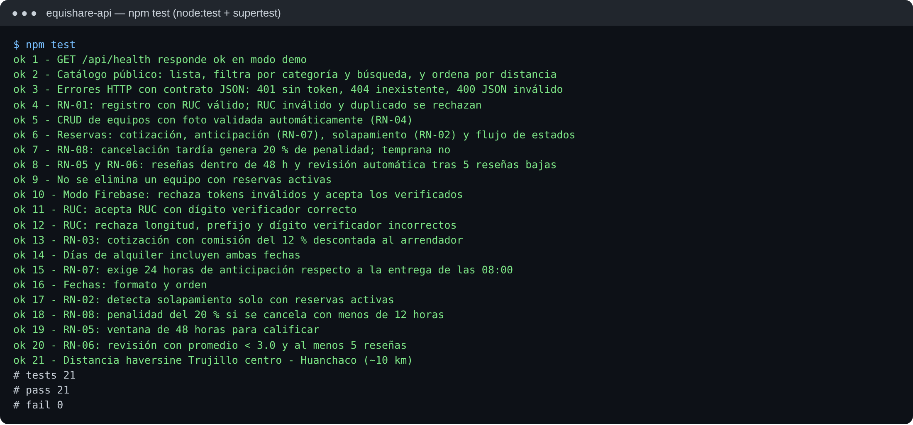
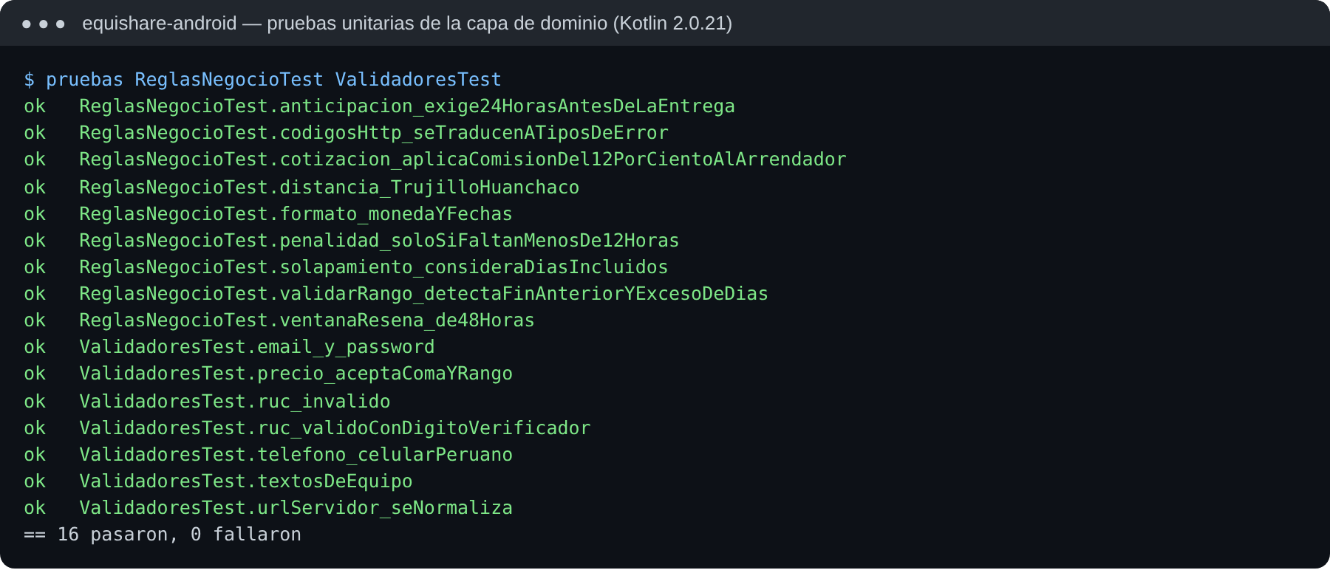
Pruebas y evidencias
21/21
pruebas automatizadas de la API aprobadas (node:test + supertest)
16/16
pruebas unitarias del dominio de la app aprobadas (reglas y validadores)
12
casos funcionales: 8 verificados en la API y 4 por ejecutar en el emulador
Servidor: npm test (node:test + supertest), 21 de 21 aprobadas.
7
pruebas de ViewModel listas para ejecutar en Android Studio
App: pruebas del dominio compiladas con Kotlin 2.0.21, 16 de 16 aprobadas.
Notes:
[Presenta: Alexander Terrones · 1:00] Para verificar las reglas, el servidor tiene 21 pruebas automatizadas con node:test y supertest, y todas pasan: cubren las ocho reglas, los códigos de error y la verificación del token. En la app, las 16 pruebas de la capa de dominio también pasan. Definimos 12 casos funcionales: 8 ya se verificaron contra la API y 4 se ejecutarán en el emulador. Además dejamos 7 pruebas de ViewModel listas para correr en Android Studio. A la derecha se ve la ejecución de las pruebas del servidor.

Slide 22





Investigación 1: marketing ético
1 818
Cancelación simétrica
Disponibilidad real
Cancelar toma un botón y una confirmación
Sin mensajes de urgencia falsa
patrones oscuros de 15 tipos en 1 254 de ≈ 11 000 sitios de comercio electrónico analizados por Mathur et al. (2019).
Nada preseleccionado
Permisos explícitos
Casilla de privacidad sin marcar
Sin acceso a contactos; ubicación opcional
Casos documentados: Amazon Prime (UE, 2022), sitios de reserva de hoteles (CMA, 2019), ebookers (TJUE, 2012), LinkedIn (2015) y WinRed (2021).
Costos en lenguaje simple
Transparencia
Total, comisión y penalidad antes de confirmar
Cada foto rechazada explica el motivo
Notes:
[Presenta: Rick Torres · 1:00] La primera investigación trató el marketing irresponsable en aplicaciones. Mathur y colegas encontraron 1 818 patrones oscuros en sitios de comercio electrónico, y hay casos sancionados o con compromisos ante autoridades: Amazon Prime en la Unión Europea, sitios de reserva de hoteles en el Reino Unido, ebookers ante el Tribunal de Justicia de la UE, LinkedIn y WinRed. A partir de ellos definimos seis principios implementados en la app: cancelación simétrica, disponibilidad real, nada preseleccionado, permisos explícitos, costos claros antes de confirmar y explicación de cada rechazo automático.

Slide 23
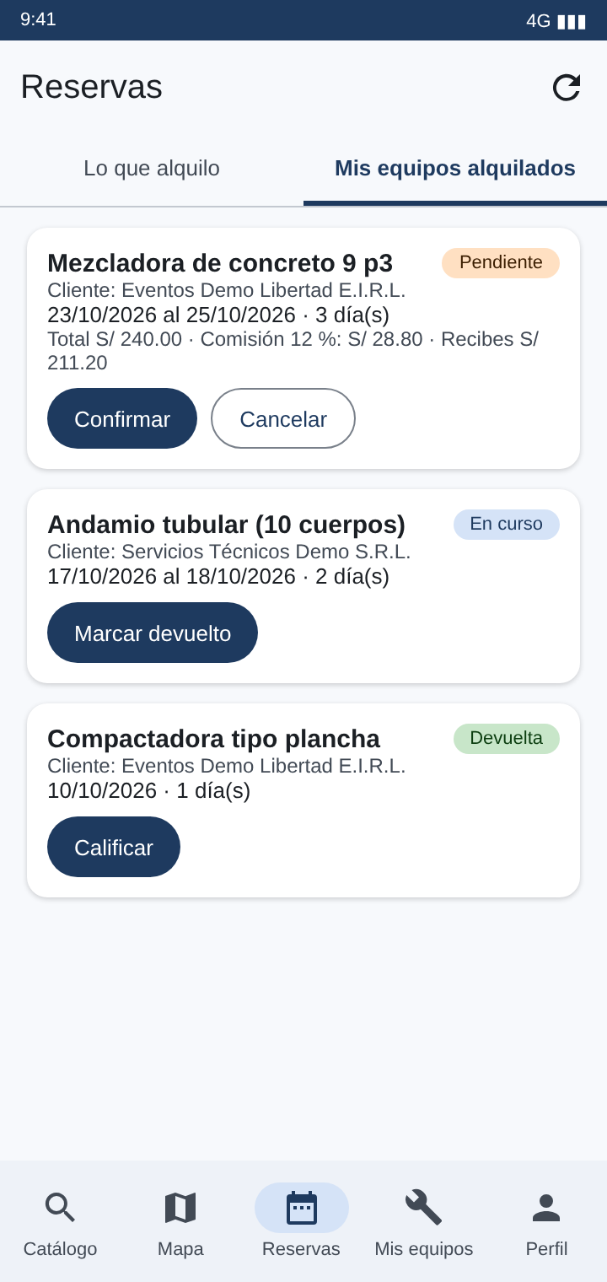
Demostración en vivo
1
Servidor
npm run seed y npm start; la app apunta a 10.0.2.2:3000 desde el emulador.
2
Publicar
constructora@demo.pe: una foto pequeña se rechaza con su motivo (RN-04); una válida se publica.
3
Reservar
eventos@demo.pe: buscar, ver días ocupados, cotizar y reservar (RN-02, RN-03, RN-07).
4
Gestionar
constructora@demo.pe: confirmar, marcar entregado y devuelto; luego calificar (RN-05).
5
Sin conexión
Modo avión: catálogo y reservas desde Room con el aviso «Sin conexión».
Modo demostración sin Firebase: cuentas ficticias con cualquier contraseña de 8 caracteres que combine letras y números.
Notes:
[Presenta: Rick Torres · 4:00] Ahora la demostración en el emulador. Paso 1: el servidor ya está corriendo con los datos de ejemplo. Paso 2: con la cuenta de la constructora intentamos publicar un equipo con una foto pequeña; el servidor la rechaza y la app muestra el motivo. Luego publicamos con una foto válida. Paso 3: con la cuenta de eventos buscamos el equipo, vemos los días ocupados, pedimos la cotización y reservamos. Paso 4: volvemos a la constructora, confirmamos, marcamos entregado y devuelto, y calificamos. Paso 5: activamos el modo avión y mostramos que el catálogo y las reservas siguen disponibles. Plan B si falla la red: mostrar el video de presentación.

Slide 24



Conclusiones y próximos pasos
Al cierre de la semana 10
Semana 12 y trabajo futuro
OE1 a OE6 implementados: backlog, diseño, interfaz, persistencia, API y servicios de Google; Google Maps en validación y 4 casos por ejecutar en el emulador.
OE7: el 100 % de las reglas está cubierto por pruebas del servidor (21/21) y del dominio (16/16).
Room como fuente única de verdad permite trabajar sin conexión, clave en obras con mala señal.
S12: integración final, pruebas y optimización
Futuro: fotos con ML y notificaciones push
Futuro: pagos simulados y panel administrativo
Futuro: prueba de usabilidad con pymes
Gracias. ¿Preguntas?
Notes:
[Presenta: Rick Torres · 1:00] Para cerrar: al cierre de la semana 10 están implementados los objetivos de requisitos, diseño, interfaz, persistencia local, API REST y servicios de Firebase y Maps; Google Maps está en curso de validación y quedan cuatro casos funcionales por ejecutar en el emulador. El 100 % de las reglas de negocio está cubierto por pruebas automatizadas. La decisión de usar Room como fuente única de verdad permite que la app siga siendo útil sin conexión. En la semana 12 haremos la integración final, las pruebas funcionales, la depuración y la optimización. Como trabajo futuro quedan la validación de fotos con TensorFlow Lite, las notificaciones push, los pagos simulados, el panel administrativo y la prueba de usabilidad con pymes de Trujillo. Muchas gracias, quedamos atentos a sus preguntas.

